Slide 1
Primjeri Refaktoringa

Slide 2
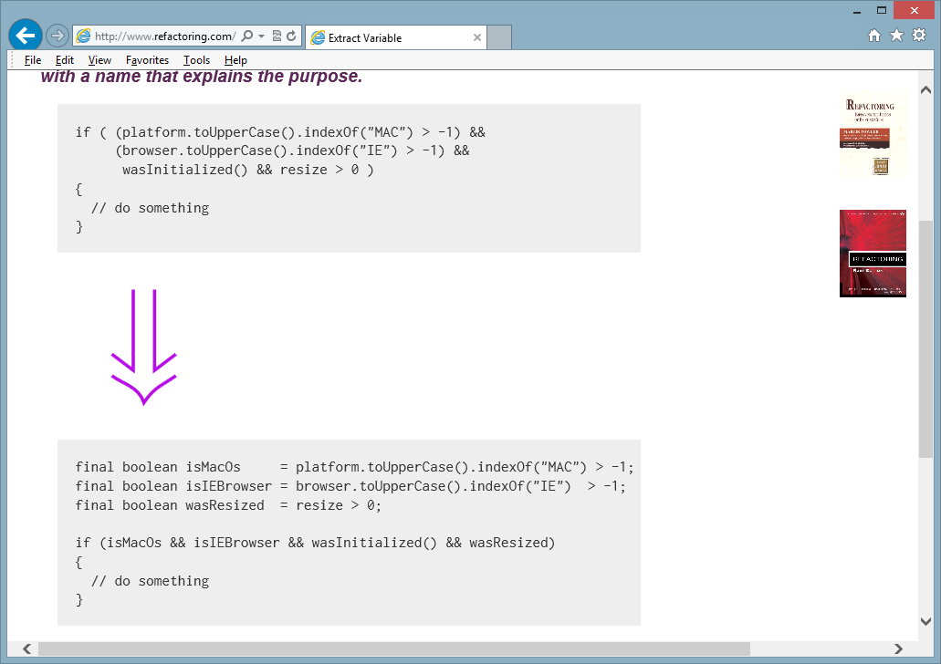
Primjer:
if ( (platform.toUpperCase().indexOf("MAC") > -1) && (browser.toUpperCase().indexOf("IE") > -1) && wasInitialized() && resize > 0 )
{ // do something }
!Diskusija – koji refaktoring treba uraditi.

Slide 3
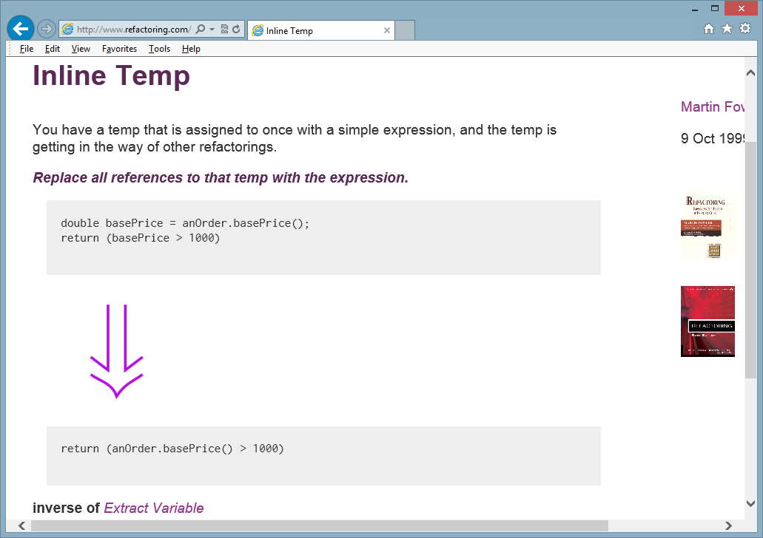
Primjer:
double basePrice = anOrder.basePrice();
return (basePrice > 1000)
!Diskusija – koji refaktoring treba uraditi.

Slide 4
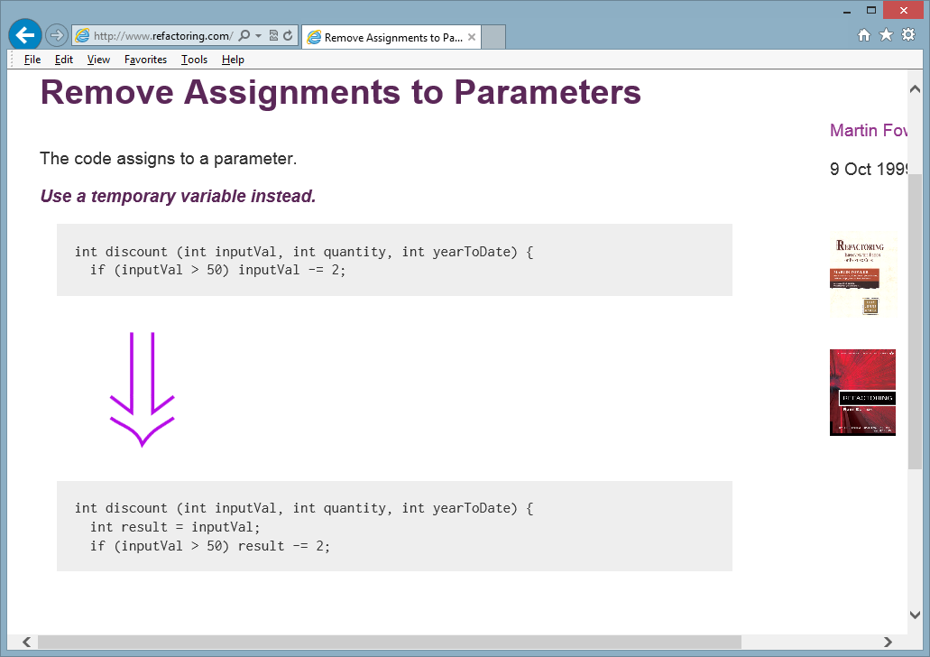
Primjer:
int discount (int inputVal, int quantity, int yearToDate)
{ if (inputVal > 50) inputVal -= 2;
...
}
!Diskusija – koji refaktoring treba uraditi.
Promijena parametra u tijelu metode je diskutabilna.
Koristiti privremenu varijablu.

Slide 5
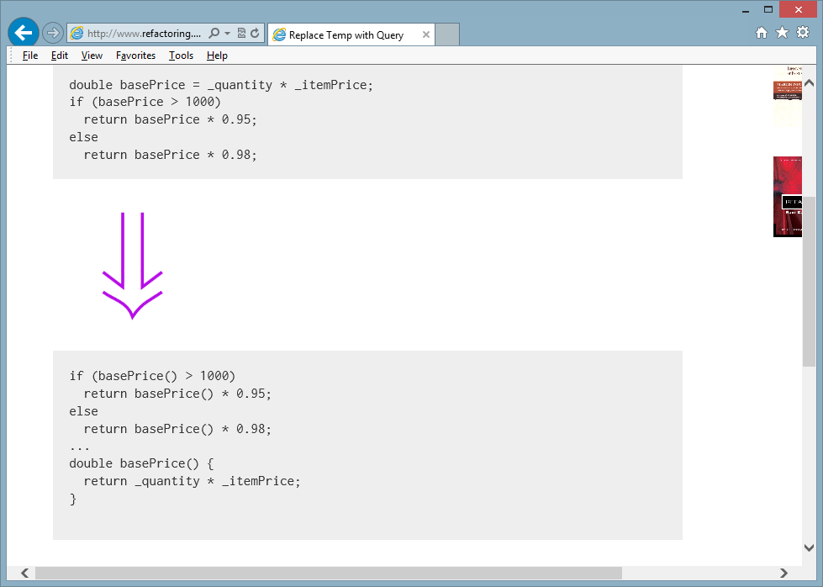
Primjer:
double basePrice = _quantity * _itemPrice;
if (basePrice > 1000)
return basePrice * 0.95;
else return basePrice * 0.98;
Korištena je privremena varijabla za rezultat izraza......
Izdvojiti izraz u metod.
Zamijeniti sve reference na privremenu varijablu sa pozivom metode.
Nova metoda se može koristiti i u drugim metodama.
!Diskusija – koji refaktoring treba uraditi.

Slide 6
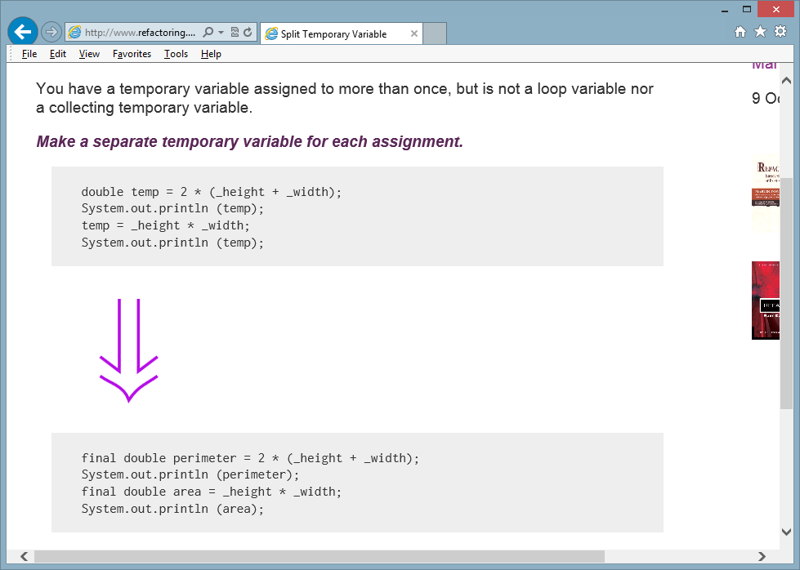
Primjer:
double temp = 2 * (_height + _width); System.out.println (temp);
temp = _height * _width;
System.out.println (temp);
Privremena varijabla je korištena više puta, a nije indeks petlje, kolekcije.....
Koristiti odvojenu privremenu varijablu sa smislenim imenom za svaki iskaz.
!Diskusija – koji refaktoring treba uraditi.

Slide 7
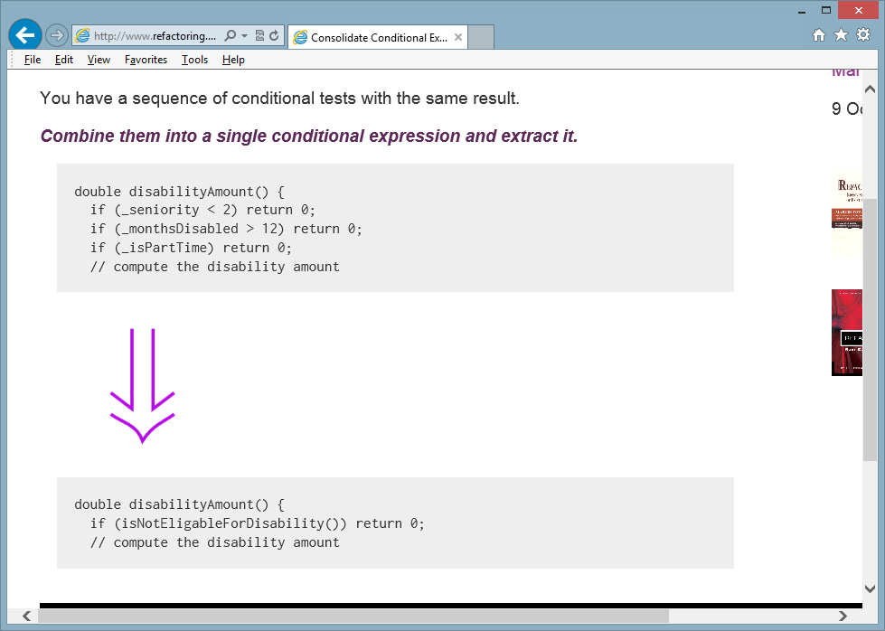
Primjer:
double disabilityAmount()
{ if (_seniority < 2) return 0;
if (_monthsDisabled > 12) return 0;
if (_isPartTime) return 0;
// compute the disability amount
Sekvenca uslovnih iskaza – vraća return 0
Bolje ih je izdvojiti u jedan uslovni iskaz i i to izdvojiti u metodu.
!Diskusija – koji refaktoring treba uraditi.

Slide 8
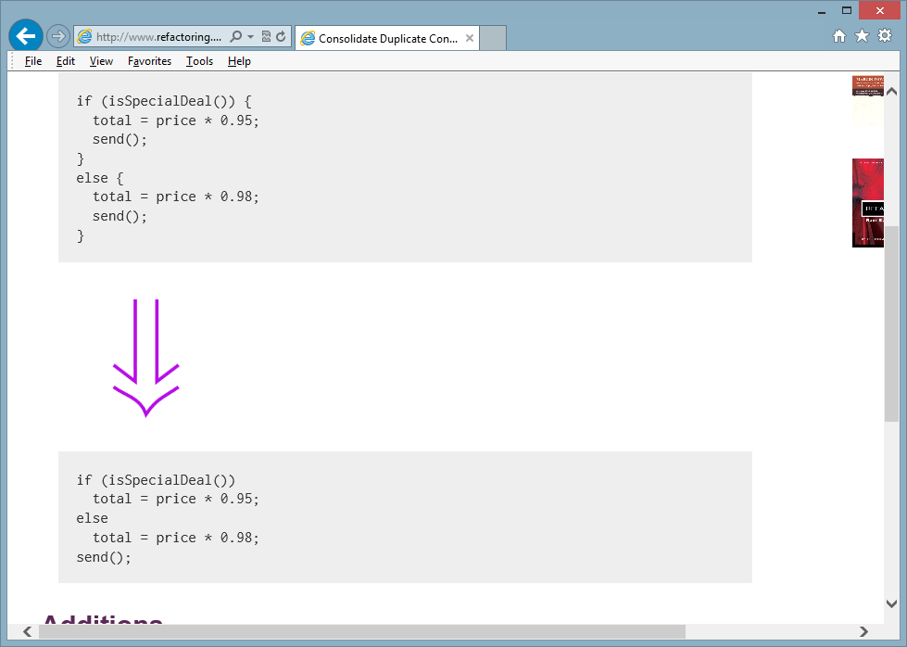
Primjer:
if (isSpecialDeal())
{ total = price * 0.95;
send(); }
else
{ total = price * 0.98;
send();
}
!Diskusija – koji refaktoring treba uraditi.
Isti fragment koda u svim granama uslovnog iskaza....
Pomjeriti ga izvan uslovnog iskaza.

Slide 9
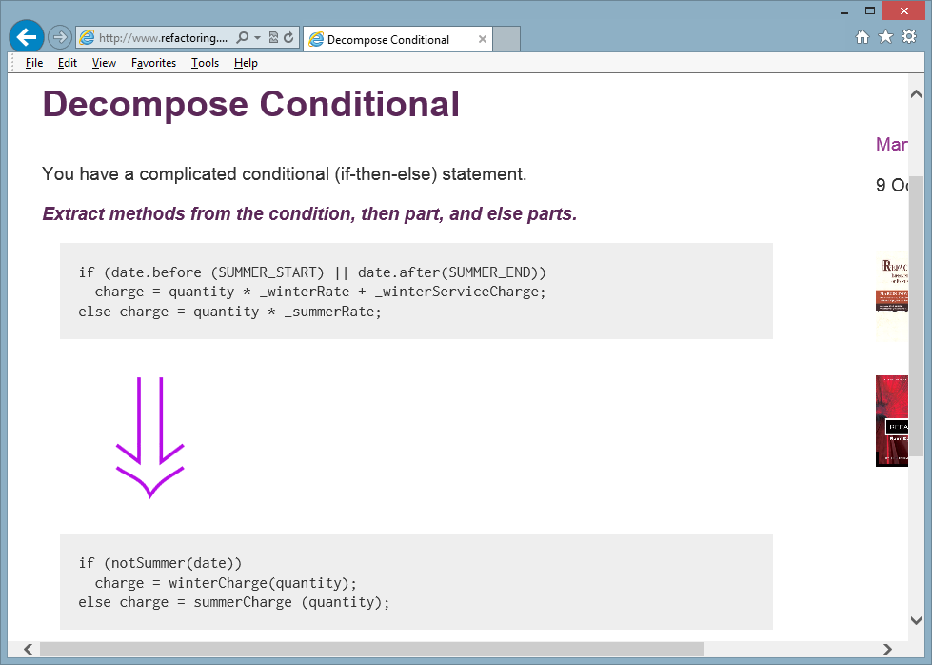
Primjer:
if (date.before (SUMMER_START) || date.after(SUMMER_END))
charge = quantity * _winterRate + _winterServiceCharge;
else charge = quantity * _summerRate;
Složeni uslovni (if-then-else) iskaz....
Izdvojiti metodu za uslov,
then dio i else dio.
!Diskusija – koji refaktoring treba uraditi.

Slide 10
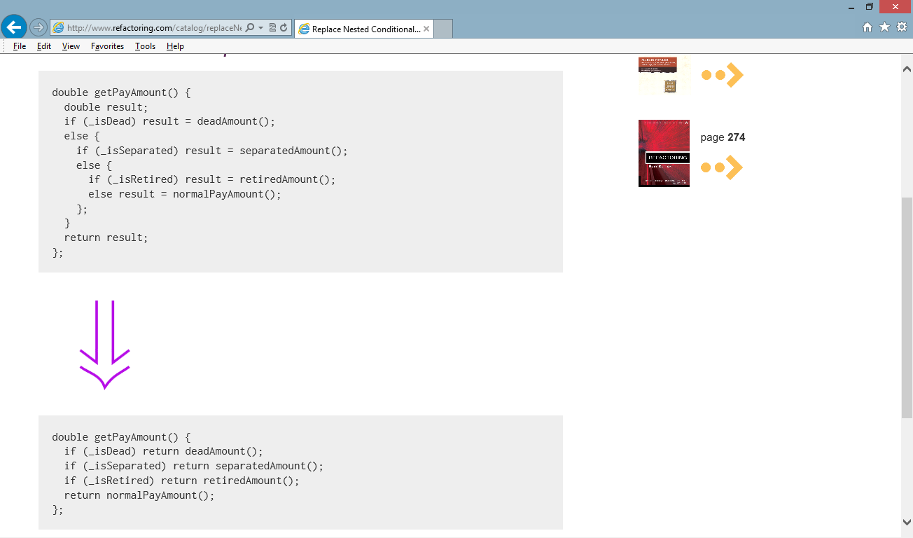
Primjer:
double getPayAmount()
{ double result;
if (_isDead) result = deadAmount();
else
{ if (_isSeparated) result=separatedAmount();
else
{ if (_isRetired)
result = retiredAmount();
else result = normalPayAmount();
};
}
return result;
};
!Diskusija – koji refaktoring treba uraditi.
Uslovno ponašanje komplikovano,nije jasan put izvršavanja ...
Koristiti odvojene grane iskaza (if bez ugnježdenja).

Slide 11
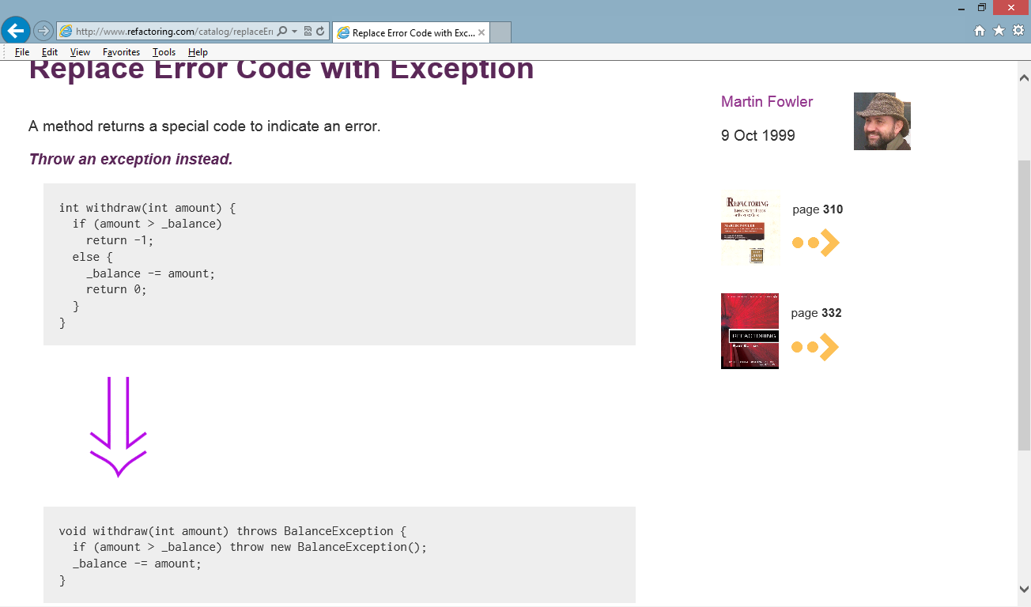
Primjer:
int withdraw(int amount)
{
if (amount > _balance)
return -1;
else { _balance -= amount; return 0;
}
}
!Diskusija – koji refaktoring treba uraditi.
Koriste se kodovi za greške ......
Koristiti izuzetke (exception) umjesto kodova

Slide 12
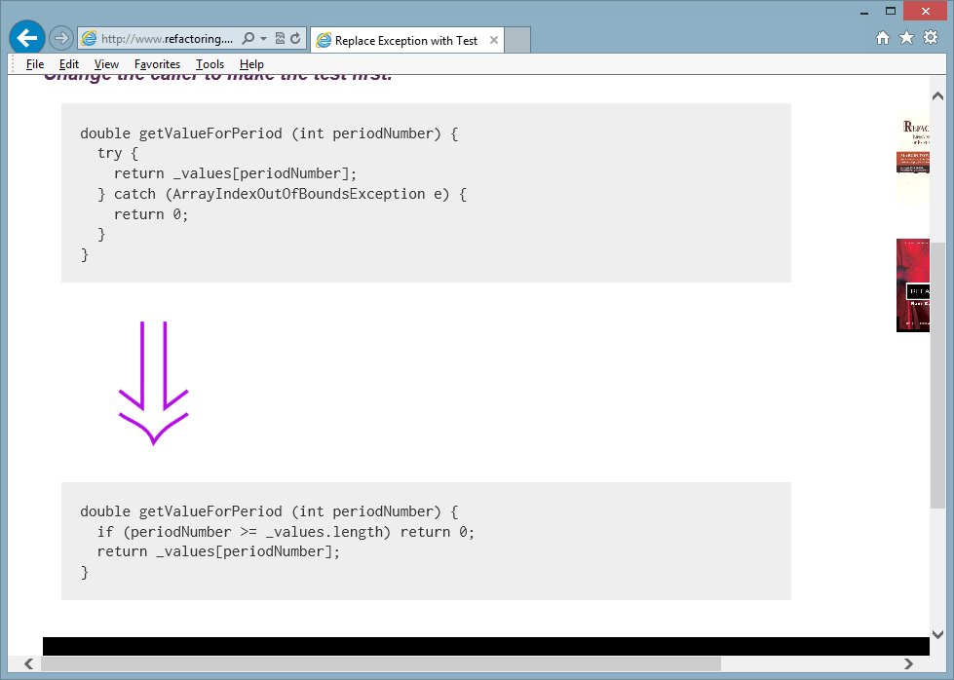
Primjer
double getValueForPeriod ( int periodNumber)
{ try
{ return _values[periodNumber]; }
catch (ArrayIndexOutOfBoundsException e)
{ return 0;
}
}
!Diskusija – koji refaktoring treba uraditi.
Podizanje izuzetka na uslov koji se može prvo provjeriti nije dobro rješenje......
Zamijeniti izuzetak sa testom

Slide 13
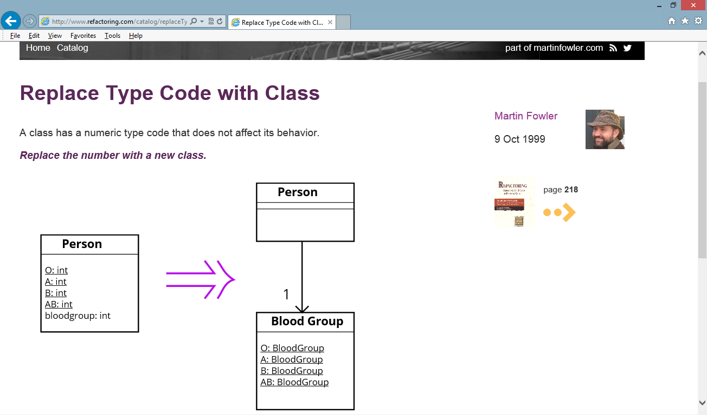
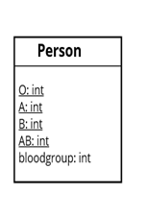
Primjer:
Više odvojenih varijabli za jednu cijelinu .....
Koristiti prebrojivi tip ili klasu....
!Diskusija – koji refaktoring treba uraditi.

Slide 14
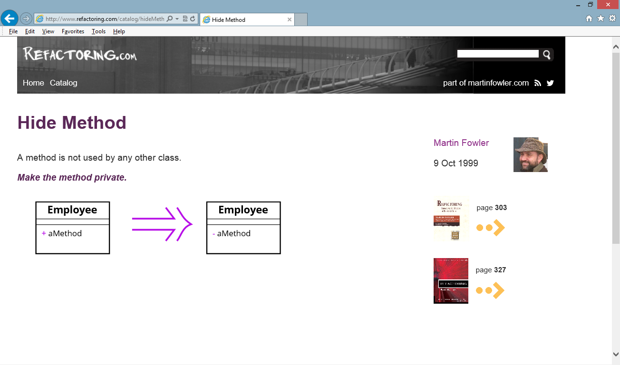
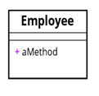
Primjer:
!Diskusija – koji refaktoring treba uraditi.
Metoda se ne koristi od drugih klasa a označena kao public .......
Proglasiti metodu privatnom.

Slide 15
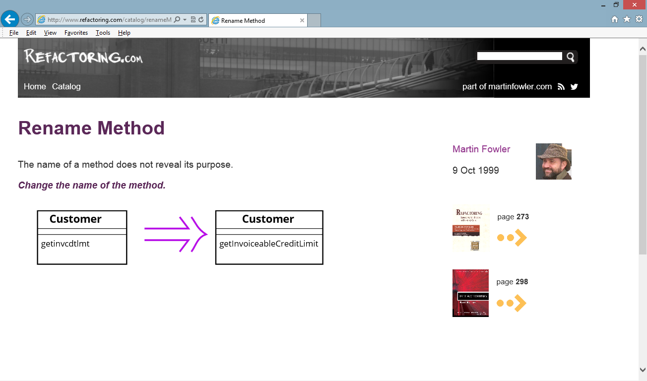

Primjer:
!Diskusija – koji refaktoring treba uraditi.
Nerazumljivo ime metode .....
Promijeniti ime metode.

Slide 16
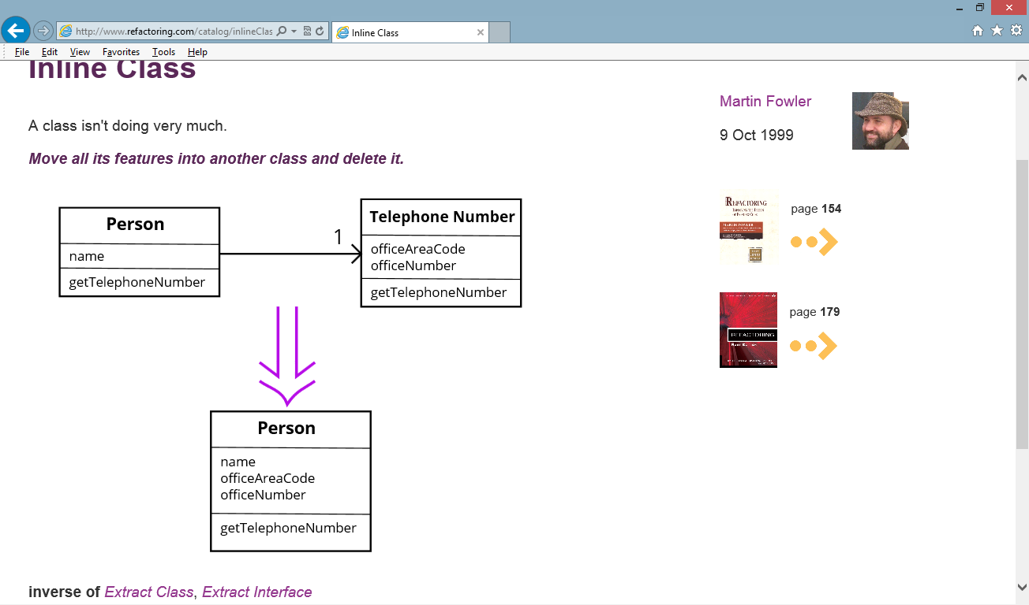

Primjer:
Klasa radi veoma malo ili ništa .......
Zamijeniti asocijaciju i formirati jednu klasu.
!Diskusija – koji refaktoring treba uraditi.

Slide 17
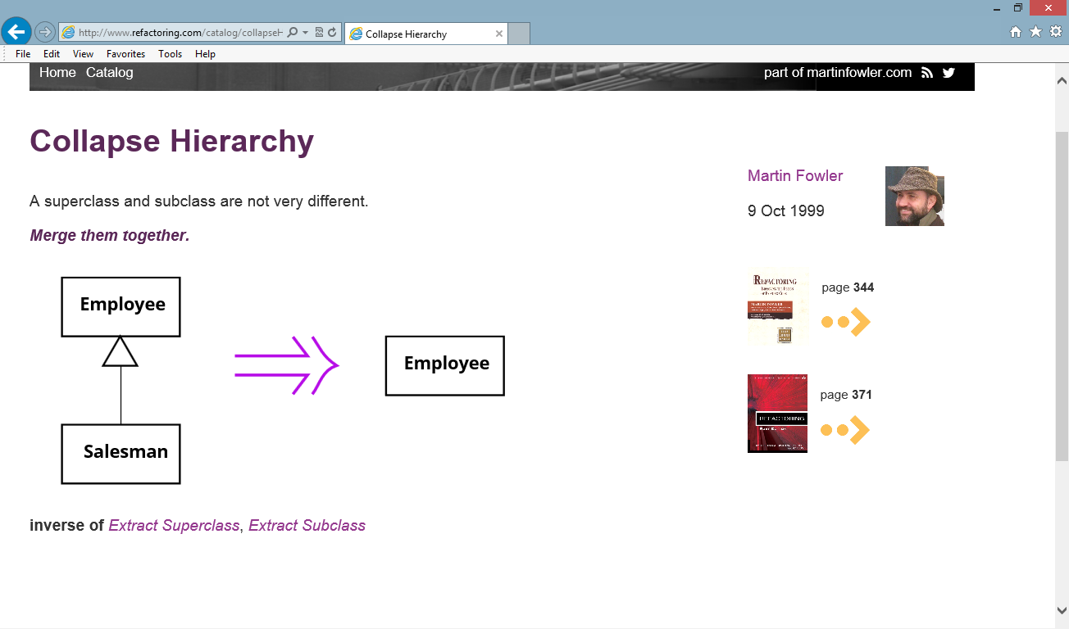
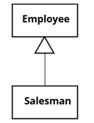
Primjer:
Pretpostavimo da se klase puno ne razlikuju....
!Diskusija – koji refaktoring treba uraditi.
Klase se veoma malo razlikuje.
Nije potrebno nasljeđivanje.

Slide 18
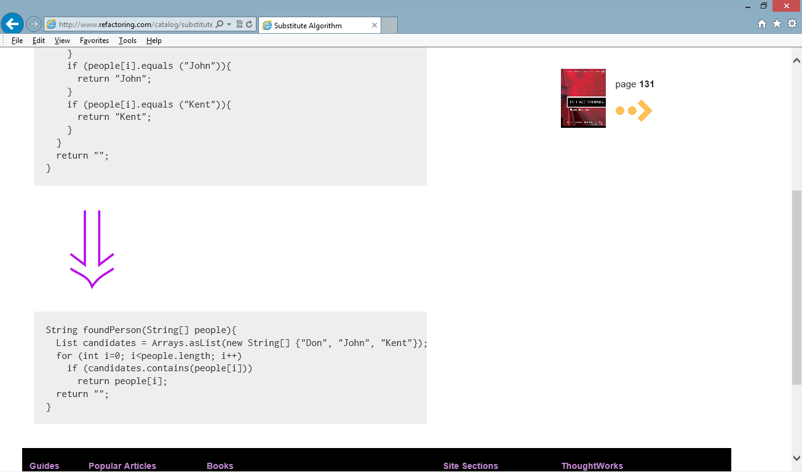
Primjer:
string foundPerson(String[] people)
{ for (int i = 0; i < people.length; i++)
{ if (people[i].equals ("Don"))
{ return "Don"; }
if (people[i].equals ("John"))
{ return "John"; }
if (people[i].equals ("Kent"))
{ return "Kent"; }
}
return "";
}
!Diskusija – koji refaktoring treba uraditi.
Algoritam se može bolje i više generički napisati....
Zamijeniti algoritam.

Slide 19
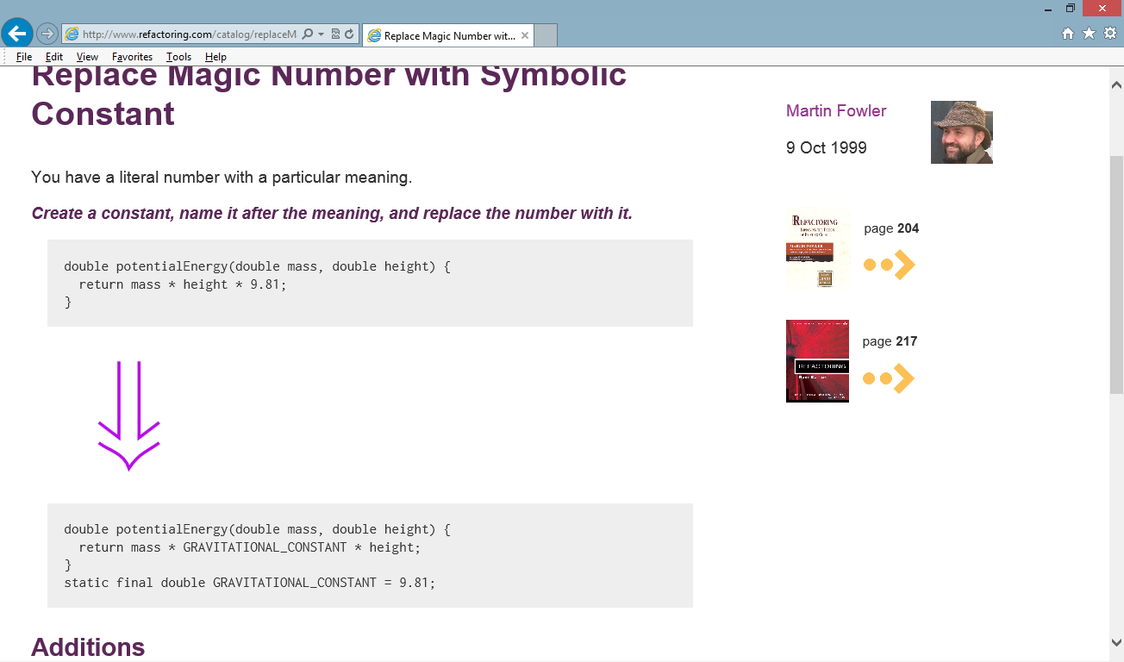
Primjer:
double potentialEnergy(double mass, double height)
{ return mass * height * 9.81; }
9.81 – ima značenje......
Zamijeniti je sa simbolički imenovanim konstantama.
!Diskusija – koji refaktoring treba uraditi.

Slide 20
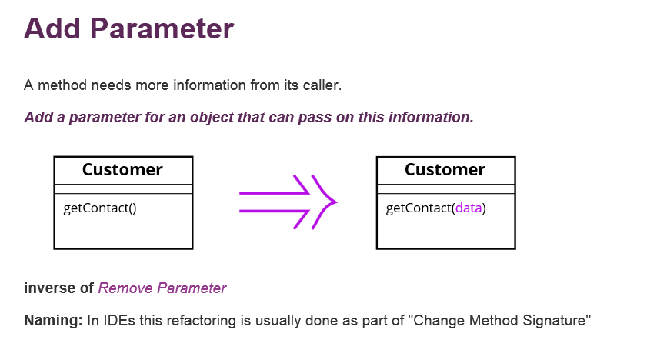
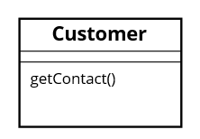
Primjer:
!Diskusija – koji refaktoring treba uraditi.
Dodavanje parametra objektu da može da primi informacije.

Slide 21
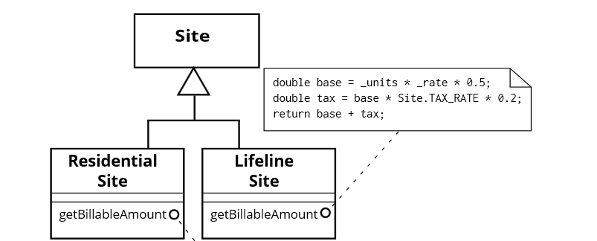
Primjer:
!Diskusija – koji refaktoring treba uraditi.

Slide 22
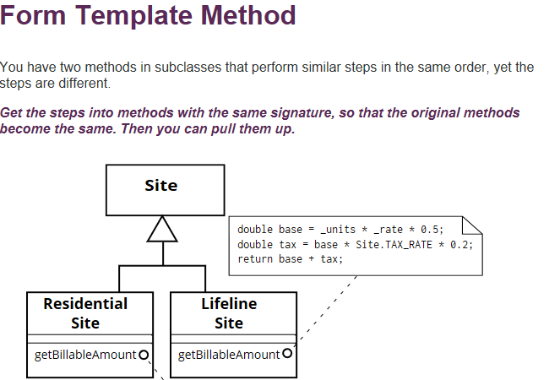
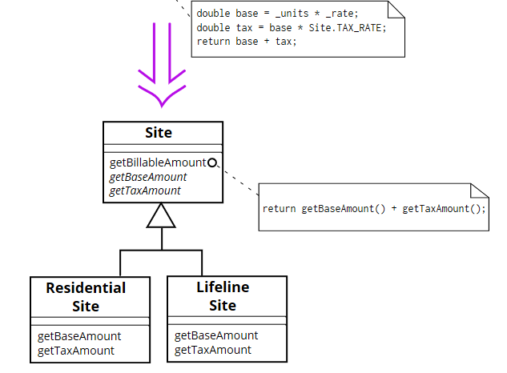
Metode u podklasama imaju istu definiciju.
Analizirati šta metode rade i da li se razlikuju i na osnovu toga definirati metode u baznoj i nasljeđenim klasama.

Slide 23
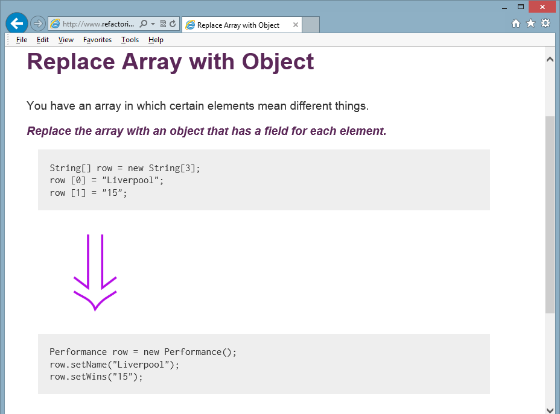
Primjer:
string [] row = new String [3];
row[0] = “Liverpool” ;
row [1] = 15;
!Diskusija – koji refaktoring treba uraditi.
Zamjeniti niz sa klasom koja opisuje objekat.
Imena atributa opisuju bolje namjenu nego elementi niza.

Slide 24
Primjeri refaktoringa preuzeti sa: www.refactoring.com
Namijenjeni diskusiji.

